Slide 1
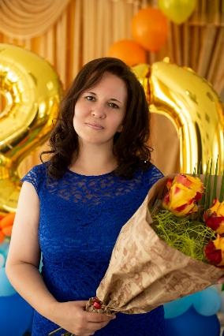
Министерство образования Республики Мордовия
Портфолио Кукушкиной
Марины Николаевны воспитателя МАДОУ «Детский сад №18» г. о. Саранск

Slide 2
Дата рождения: 21.07.1985 год
Профессиональное образование: высшее, МГПИ им. М.Е.Евсевьева, учитель-олигофренопедагог и учитель-логопед по специальности «Олигофренопедагогика» с дополнительной специальностью «Логопедия»
Диплом: 2917
Дата выдачи: 30 июня 2007 года
Переподготовка: ФГБОУ ВО «МГПИ им. М.Е.Евсевьева», по программе «Технологии дошкольного образования»
Диплом: 132403840046
Дата выдачи: 05 апреля 2016 года
Общий трудовой стаж: 16 лет
Стаж педагогической работы (по специальности): 16 лет

Slide 3
Представление педагогического опыта воспитателя «Развитие мелкой моторики у детей старшего дошкольного возраста через нетрадиционные техники рисования»
https://upload2.schoolrm.ru/iblock/fcf/fcf151133de388a648f274d9292815e1/Predstavlenie-pedagogicheskogo-opyta-vospitatelya-_Razvitie-melkoy-motoriki-u-detey-starshego-doshkolnogo-vozrasta-cherez-netraditsionnye-tekhniki-risovaniya_-Kukushkinoy-M.-N..pdf

Slide 4
Участие воспитателя в инновационной деятельности ДОУ

Slide 7
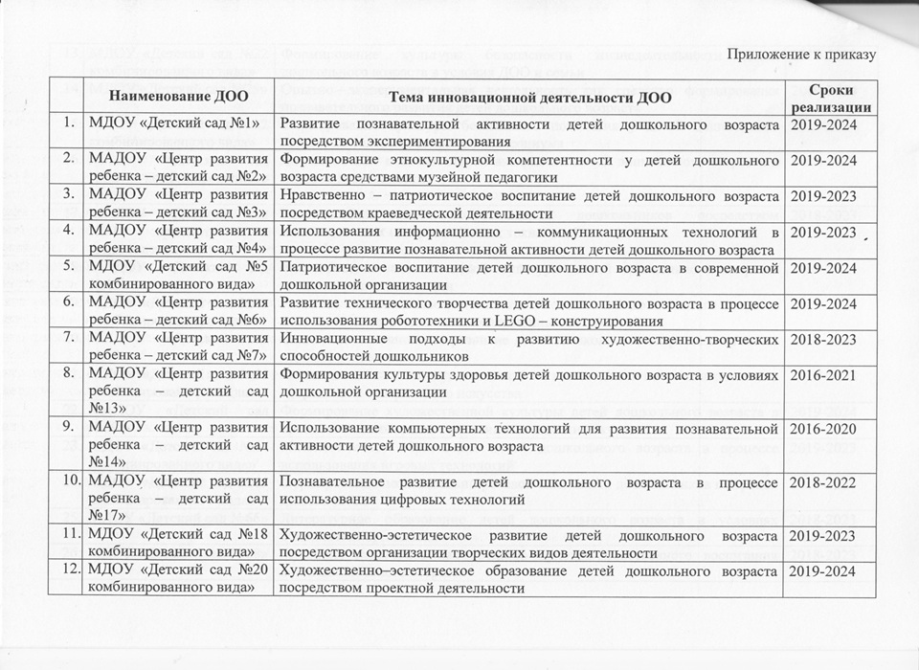

Slide 8
Участие воспитателя в наставнической деятельности

Slide 10
Распространение педагогического опыта в сборниках научных статей

Slide 13
Участие воспитанников в мероприятиях

Slide 19
Наличие авторских программ и методических пособий

Slide 20
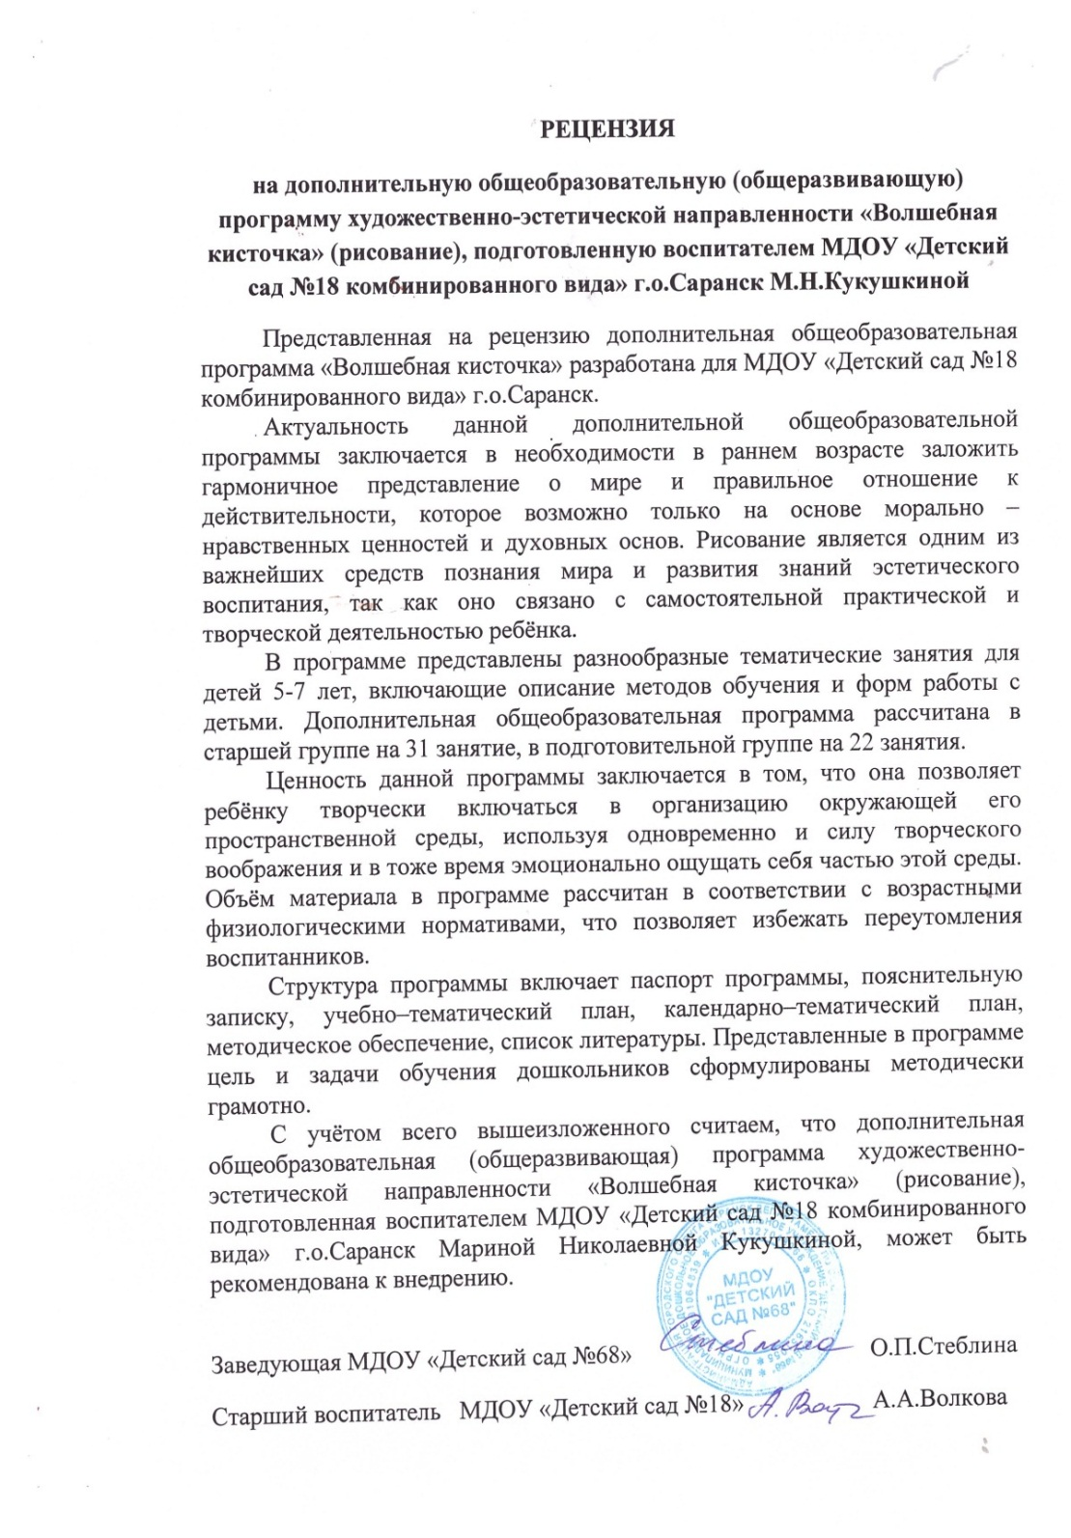
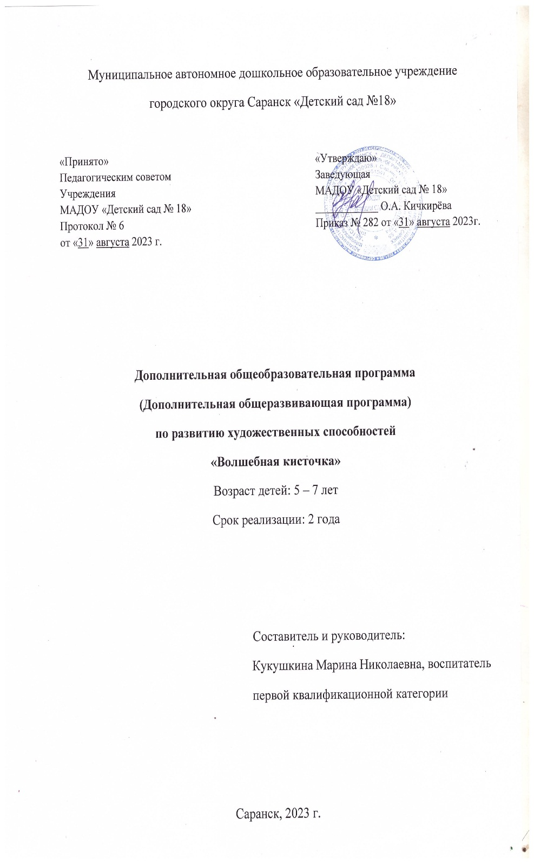

Slide 21
Выступления, открытые мероприятия

Slide 22
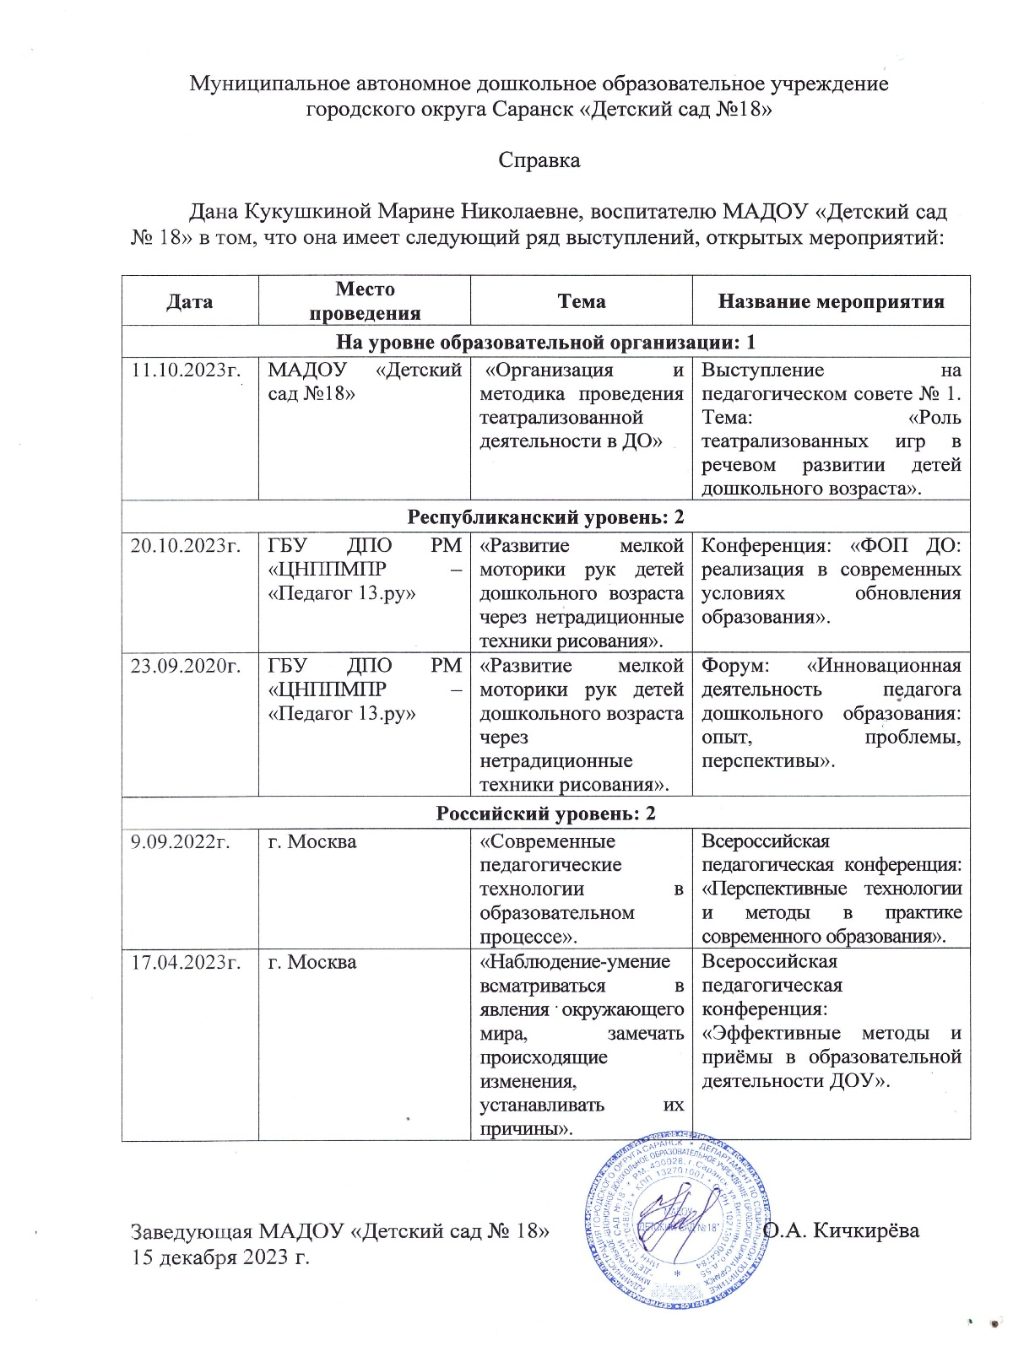

Slide 23
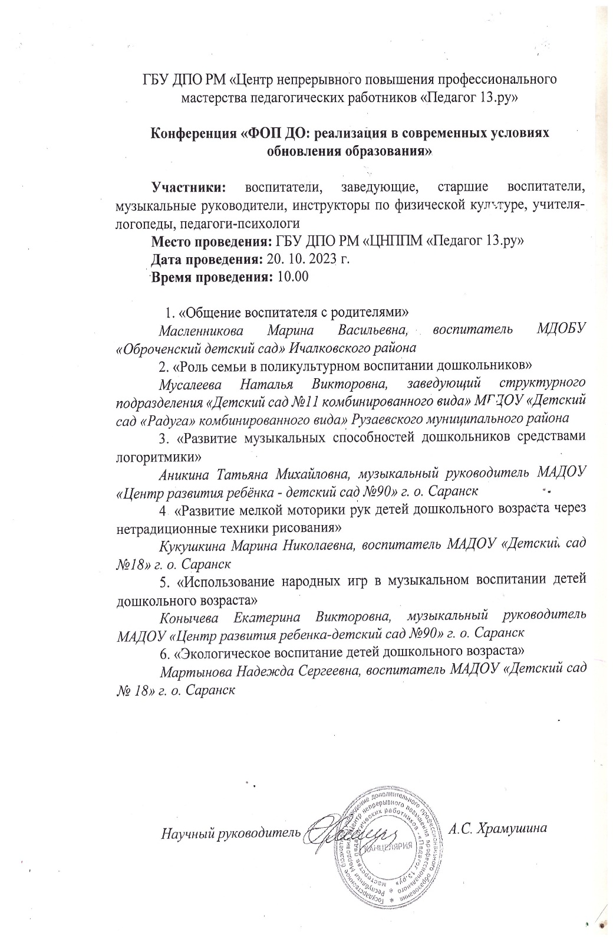
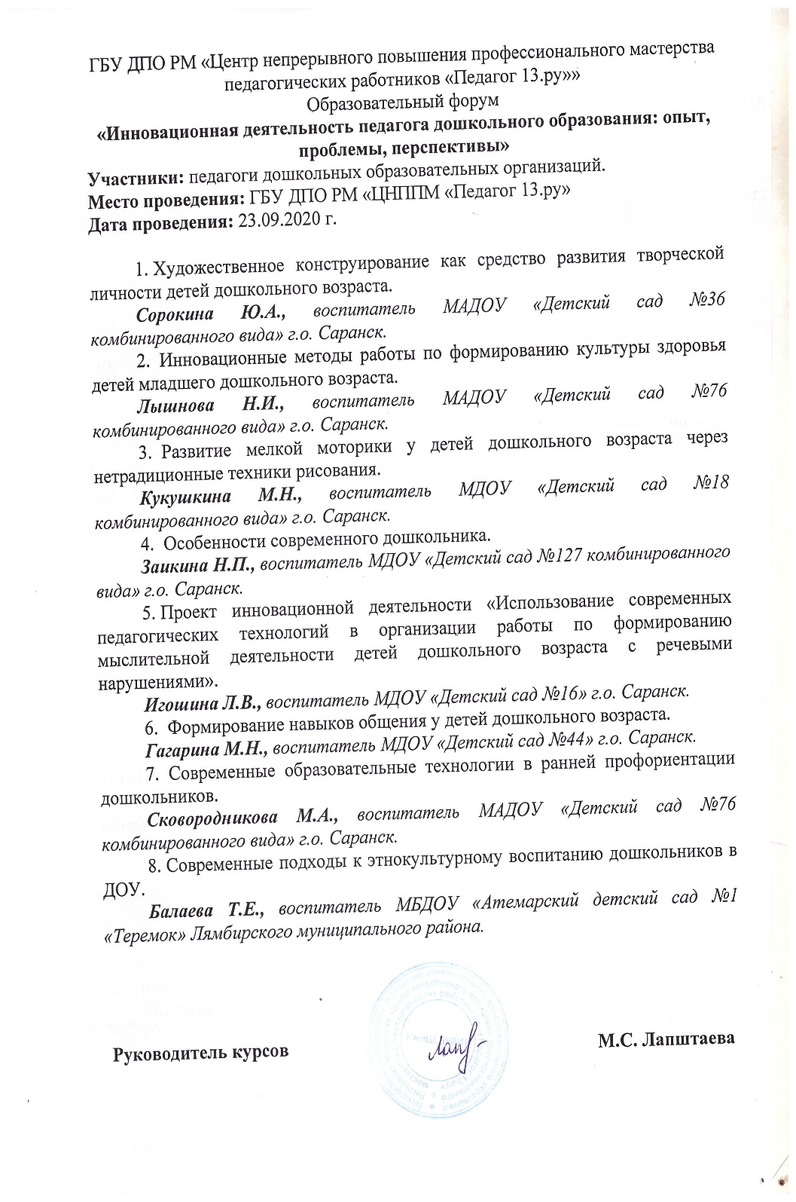

Slide 25
Проведение открытых занятий, мастер классов, мероприятий

Slide 26
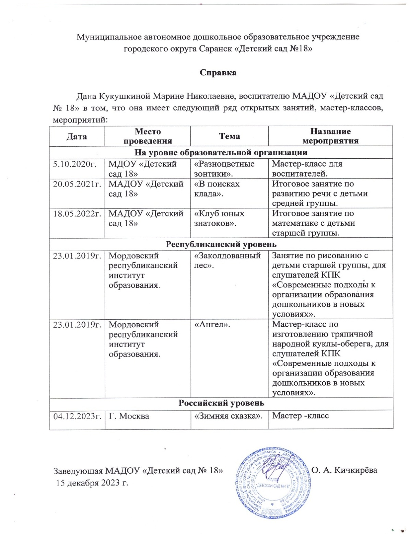

Slide 28
Экспертная деятельность

Slide 29
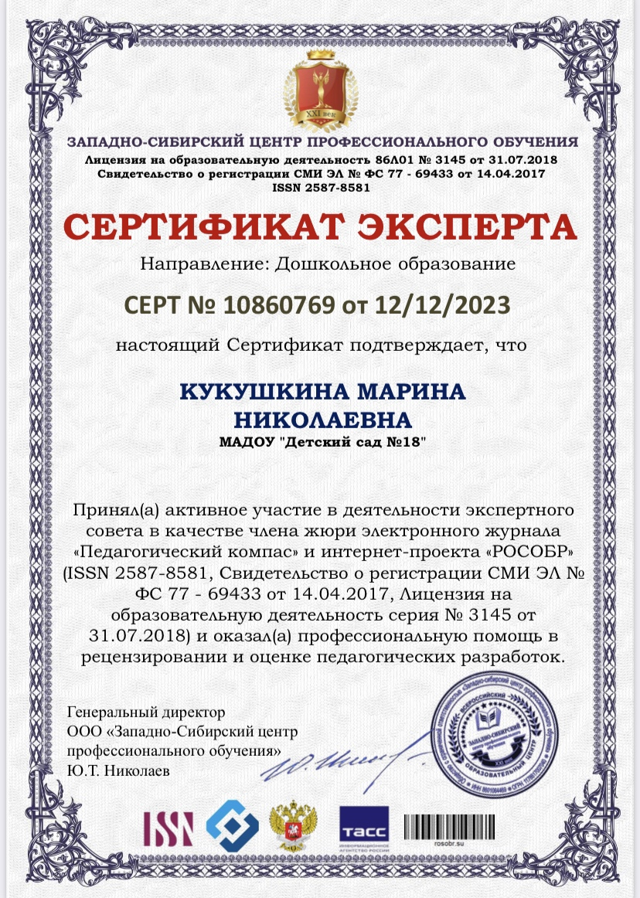

Slide 30
Общественно-педагогическая активность педагога.

Slide 31
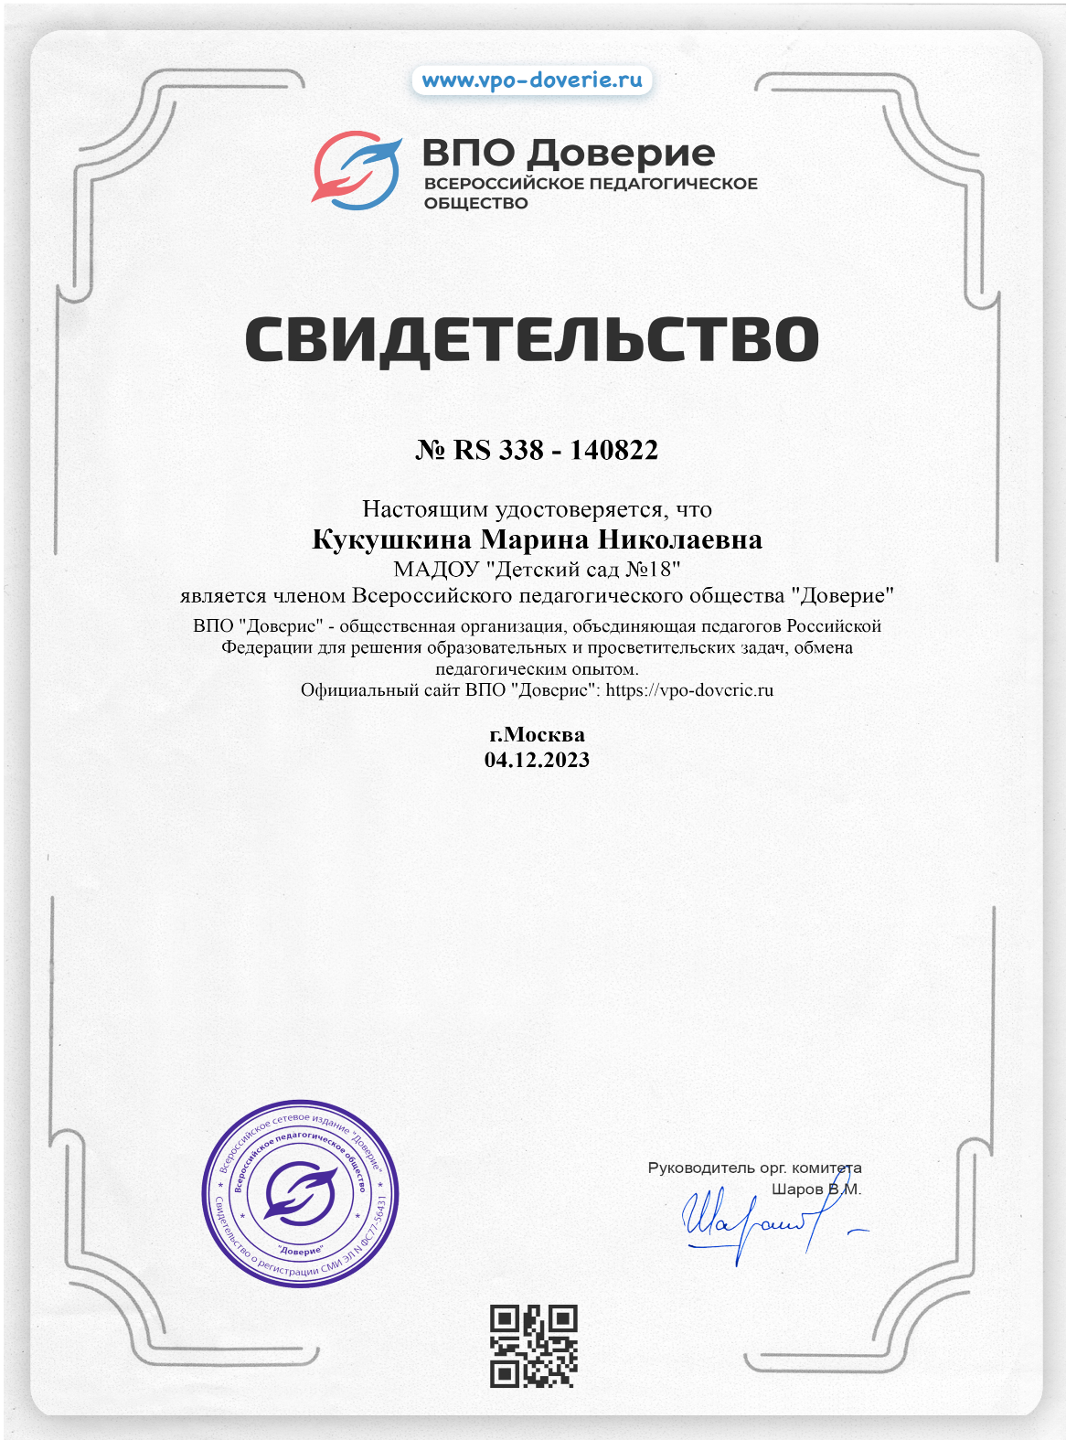

Slide 32
Позитивные результаты работы с воспитанниками

Slide 33
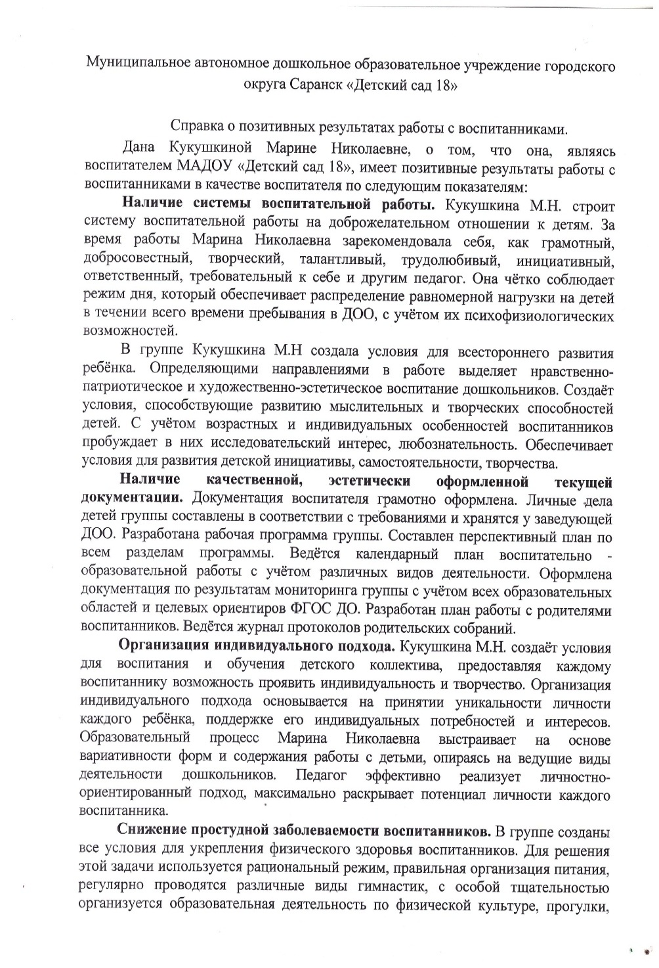
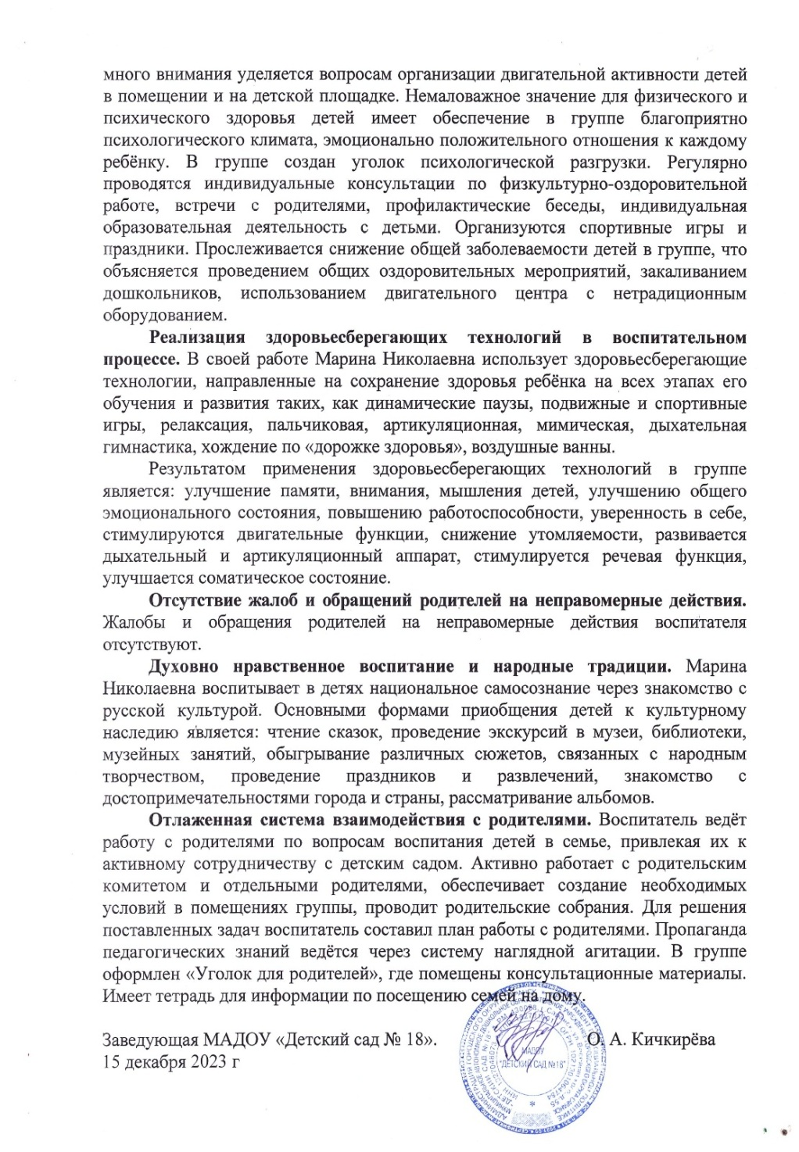

Slide 34
Качество взаимодействия с родителями

Slide 35
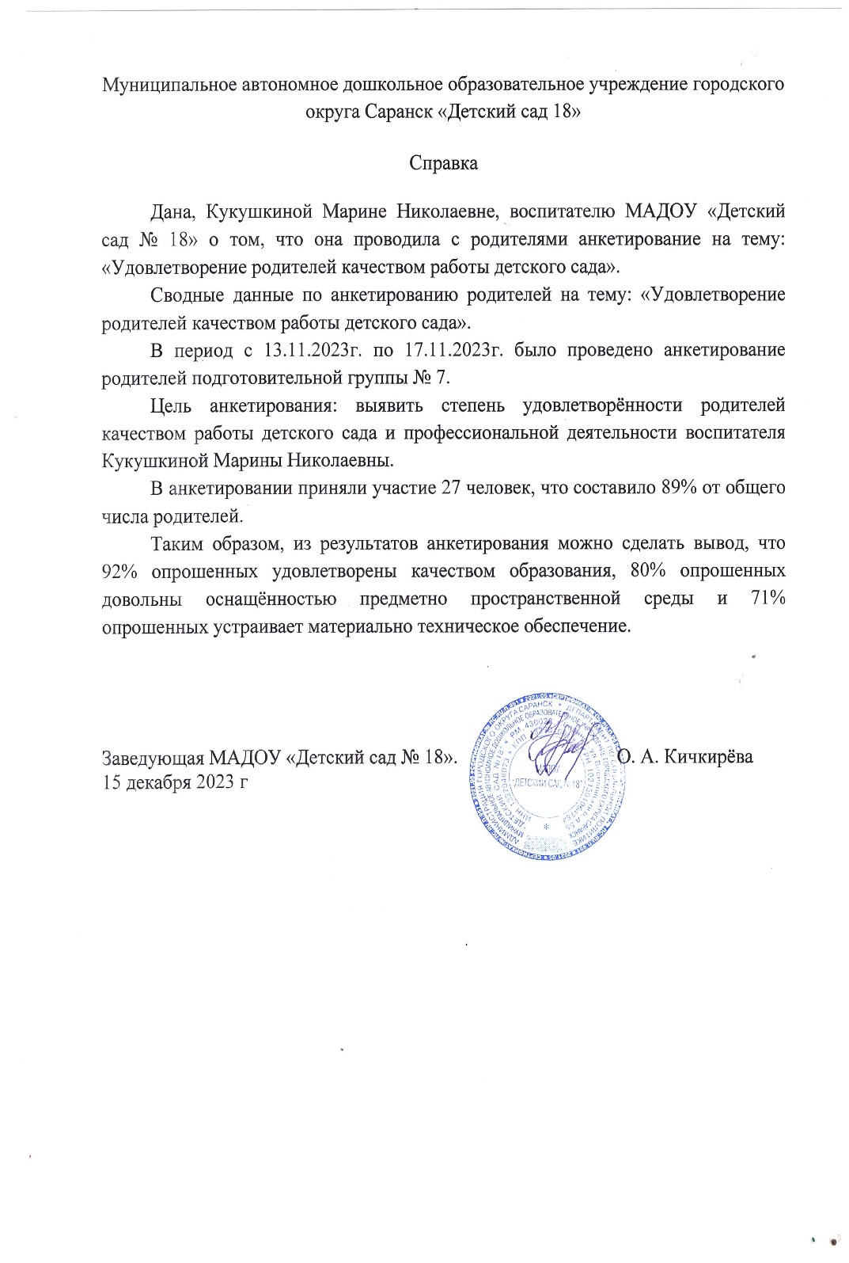
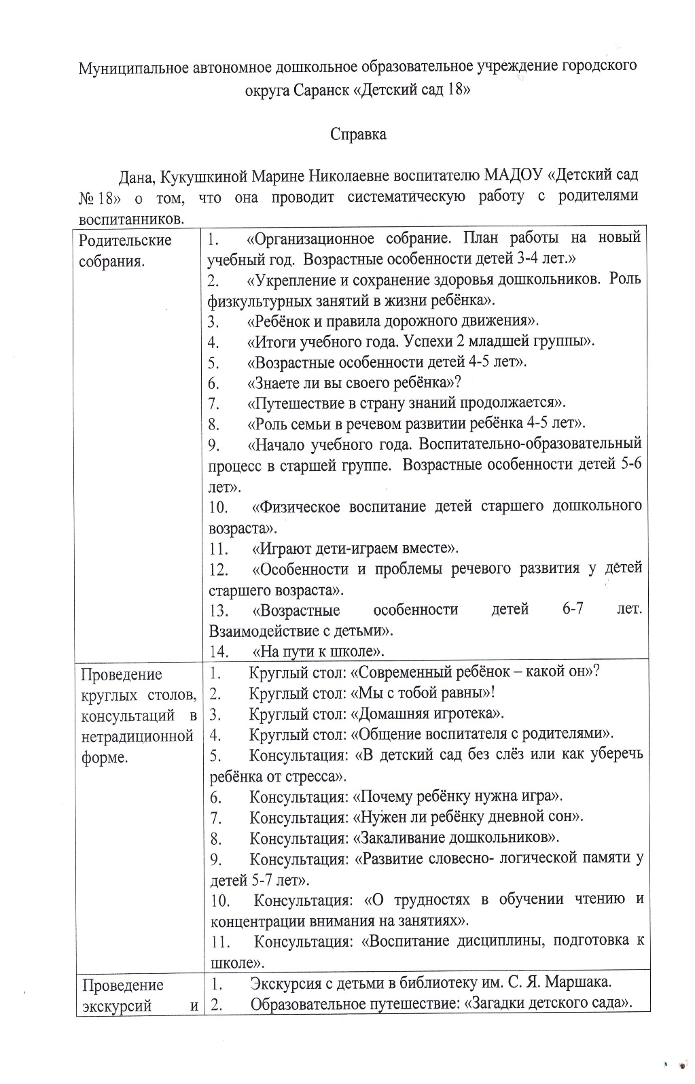

Slide 36
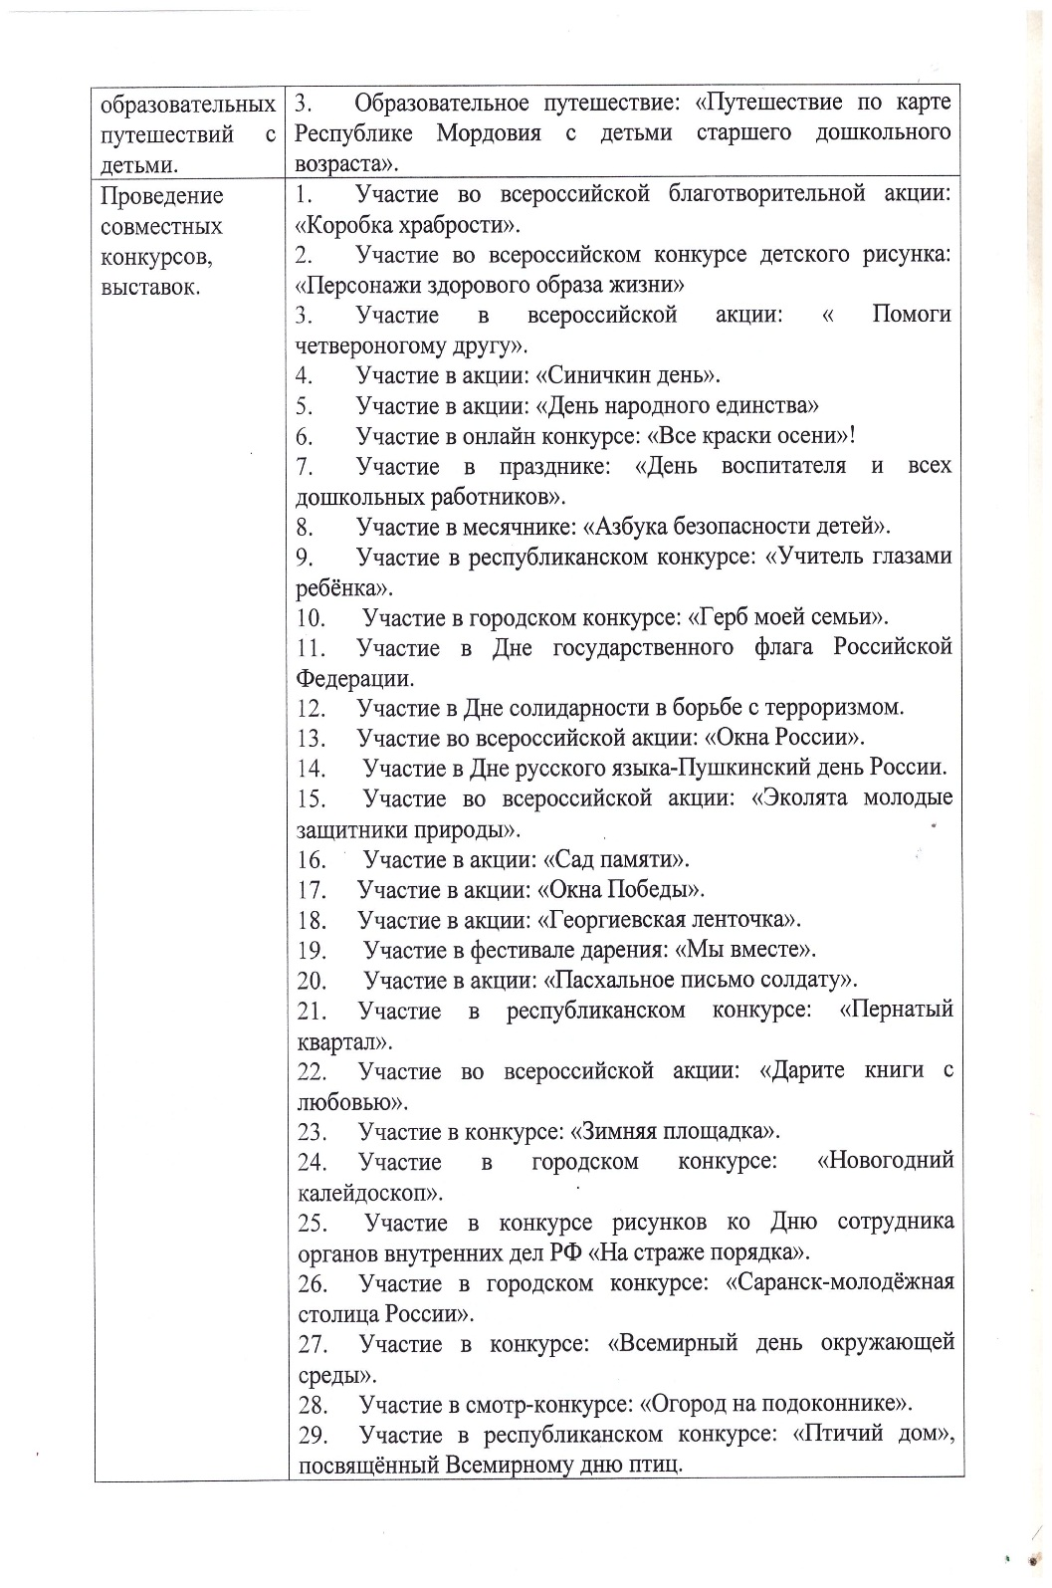
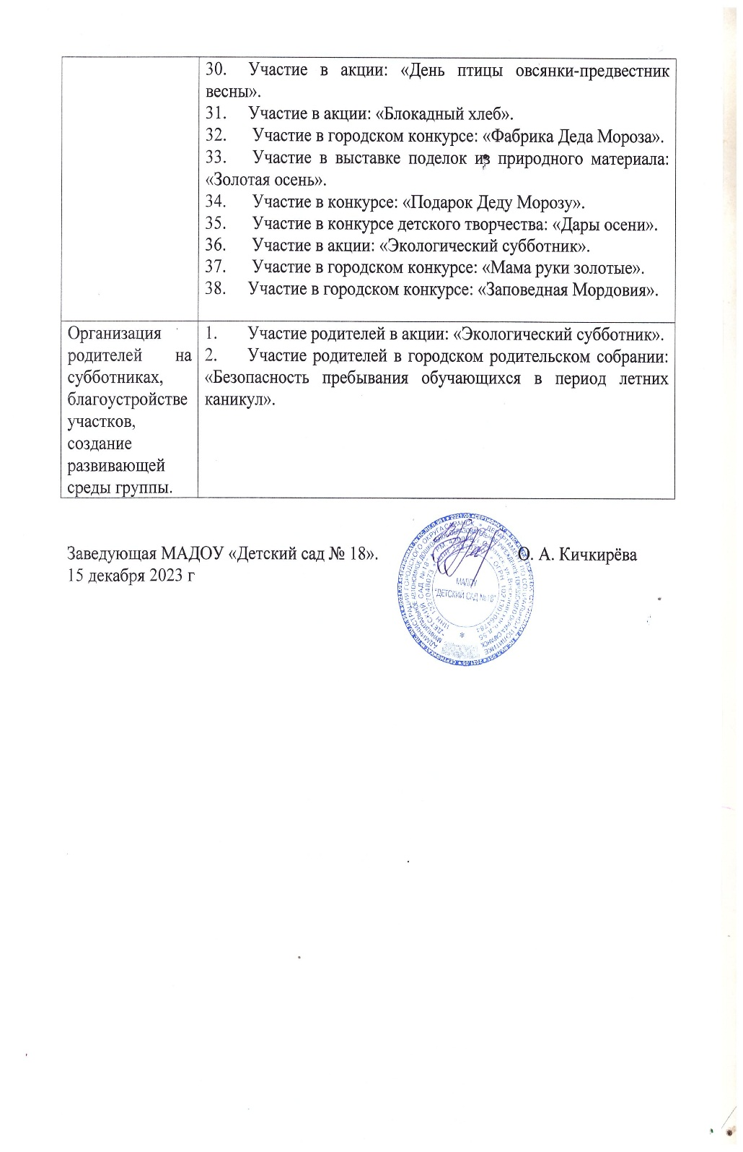

Slide 37
Работа с детьми из социально-неблагополучных семей

Slide 38
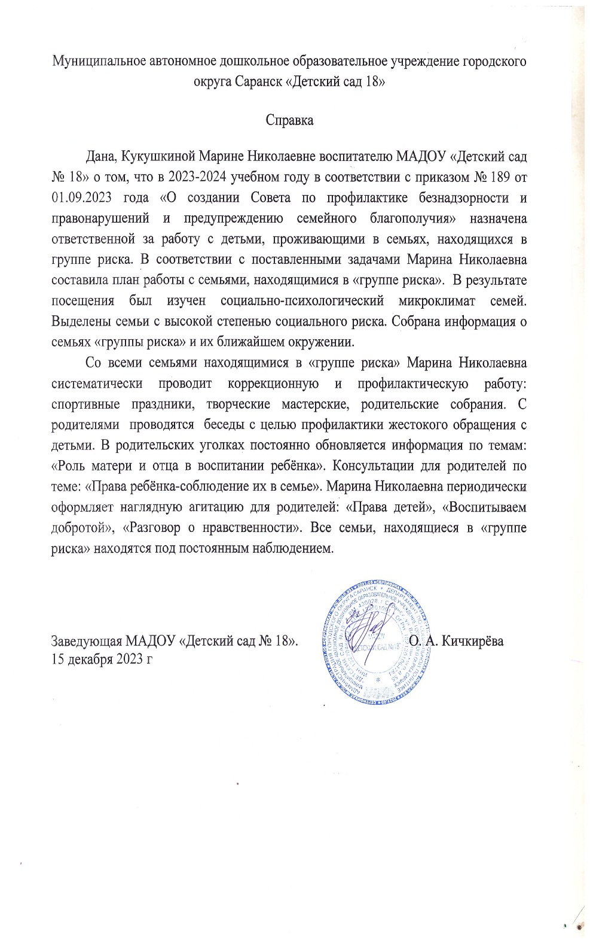
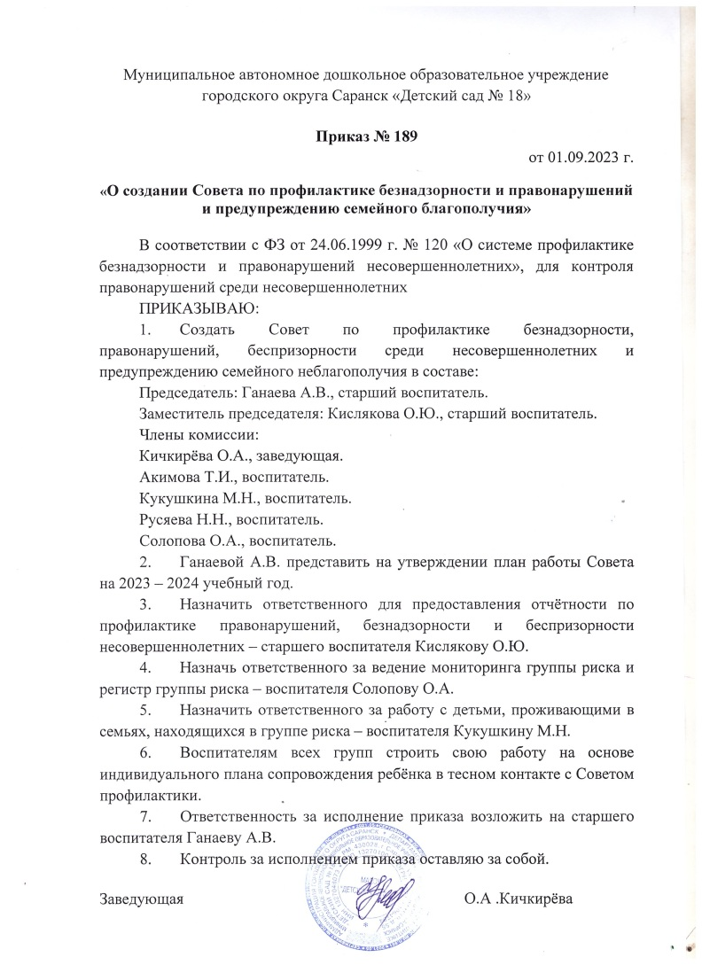

Slide 39
Участие педагога в профессиональных конкурсах

Slide 40
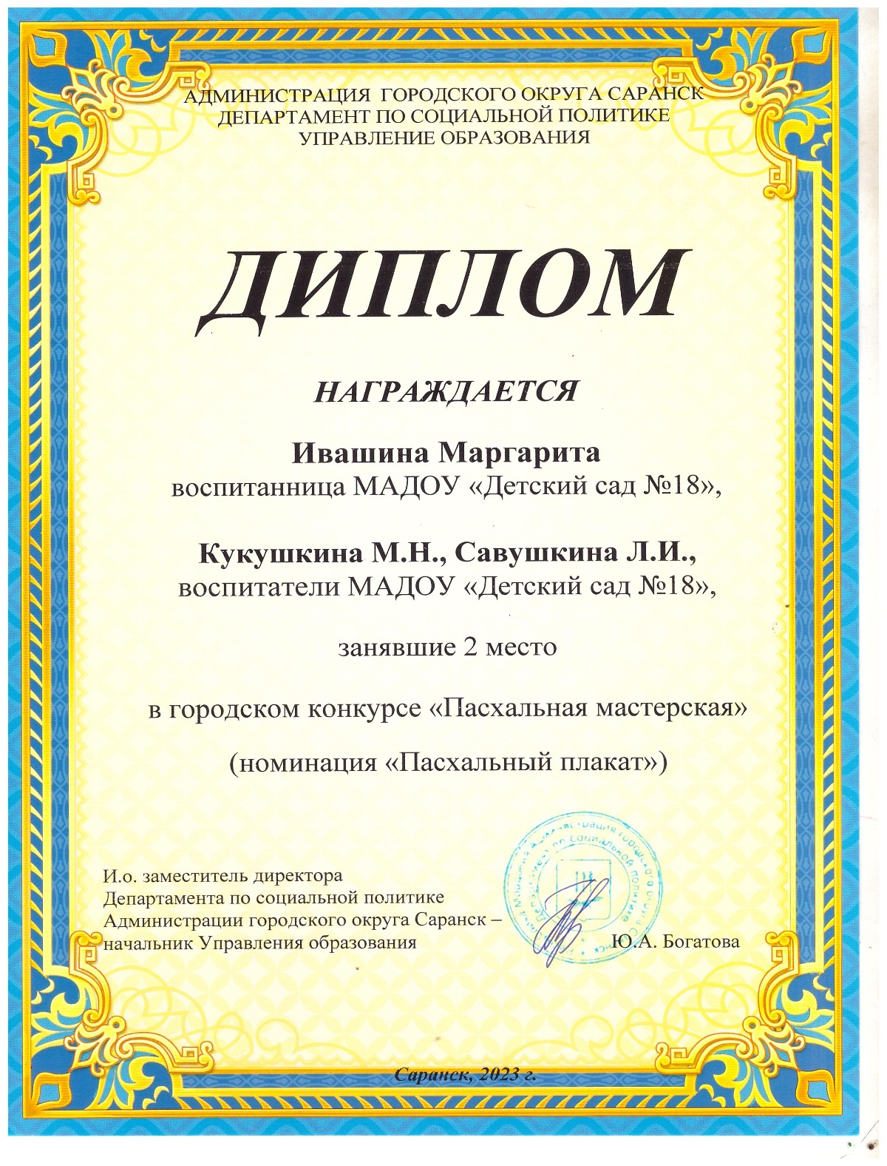

Slide 41
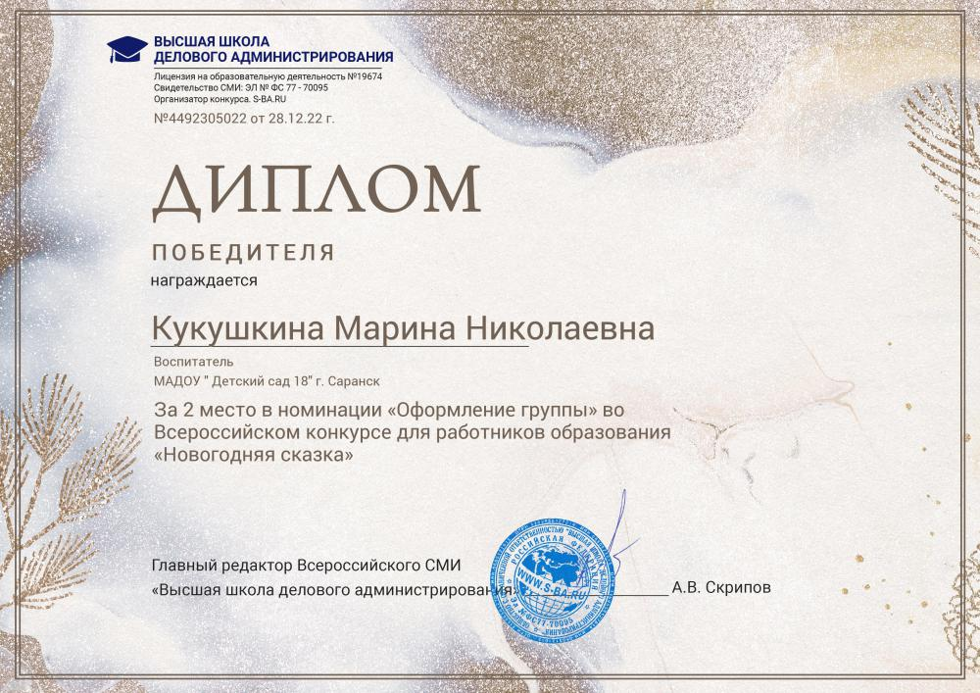

Slide 42
Награды и поощрения педагога в межатестационный период

Slide 43
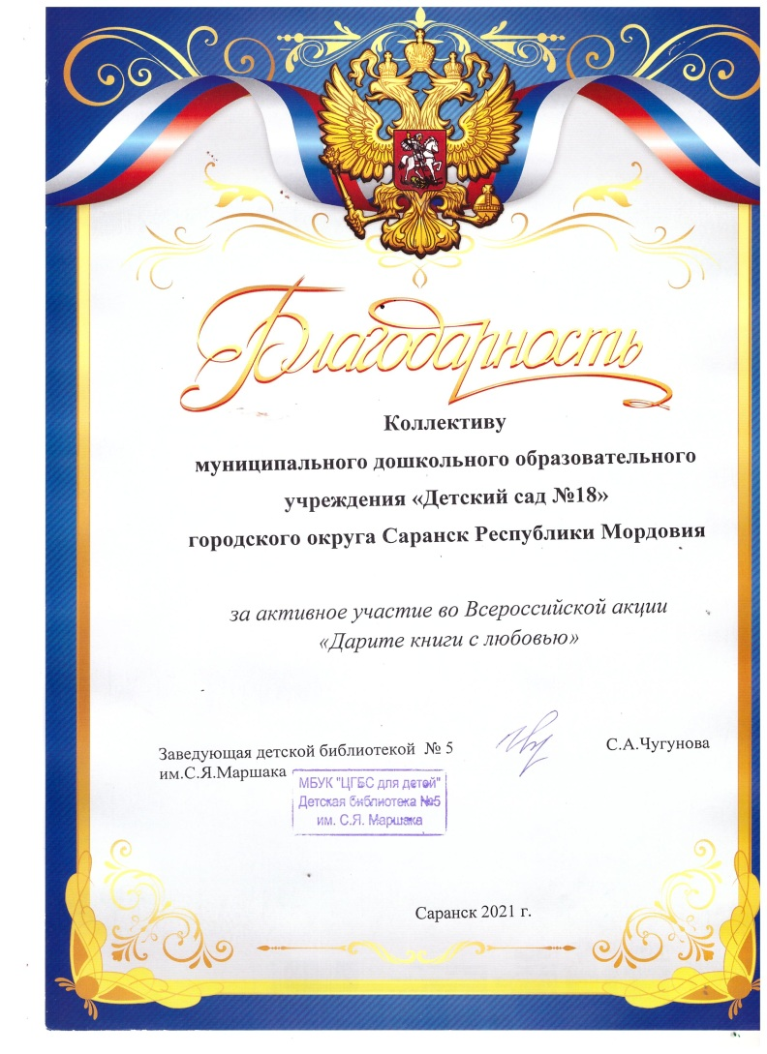
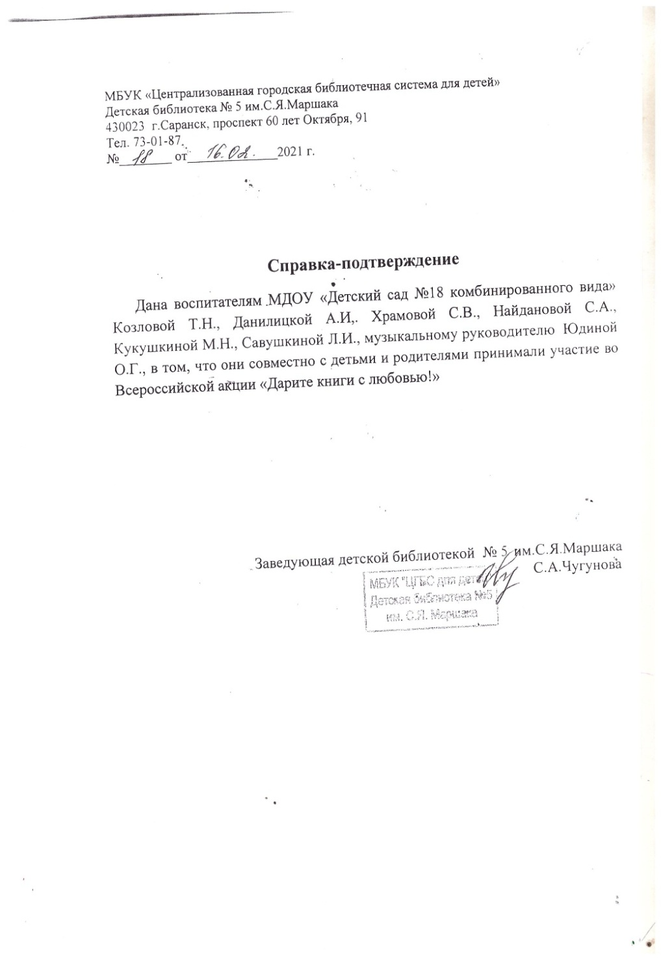

Slide 45
